Slide 1
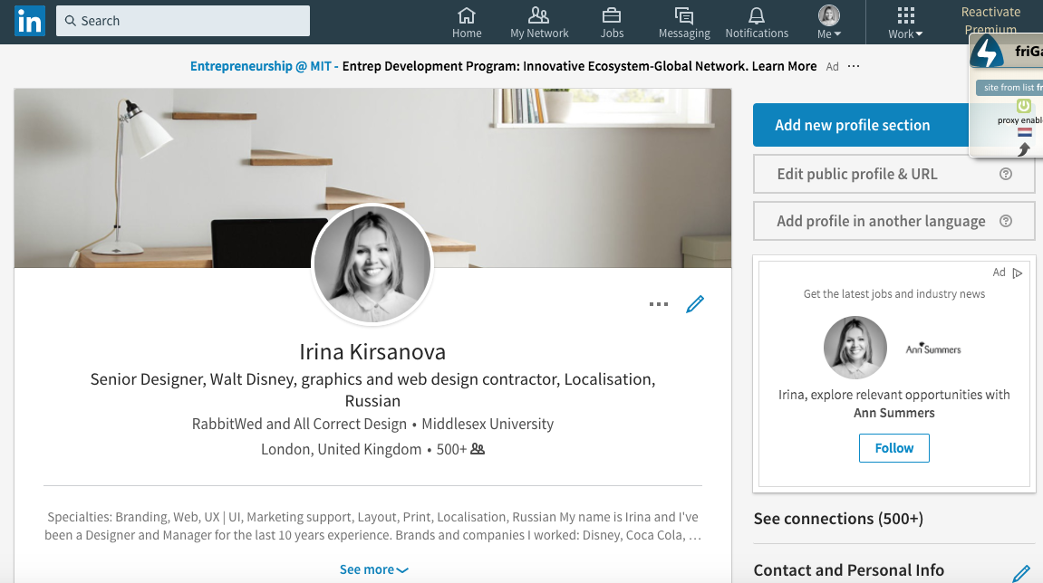

Slide 2
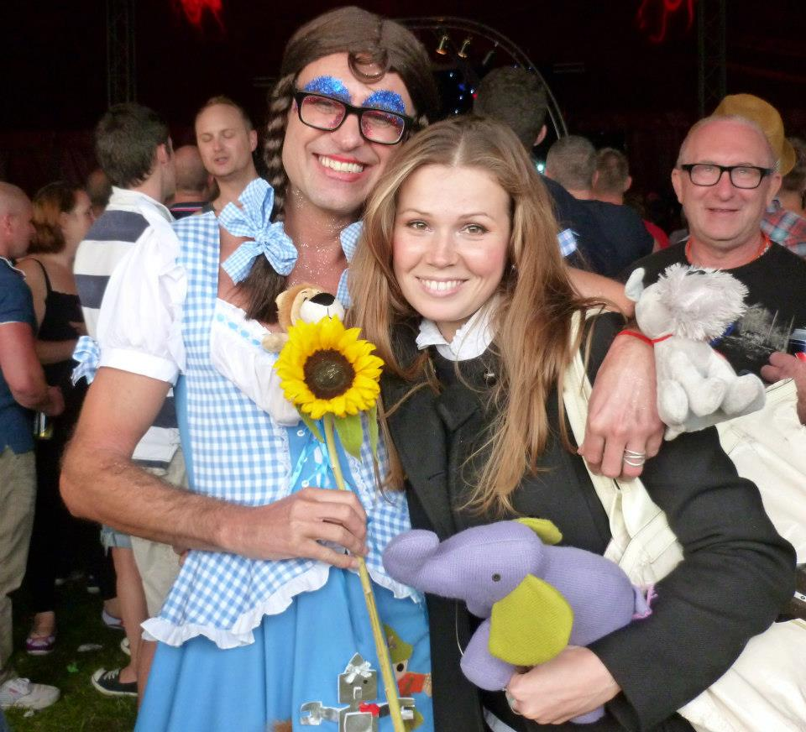
Работа с Иностранными Заказчиками Деловая Переписка. ОСОБЕННОСТИ

Slide 3


Slide 4
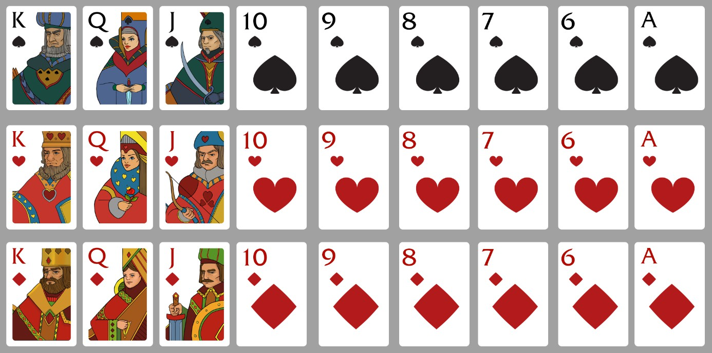

Slide 5


Slide 6

You are a looser!

Slide 7
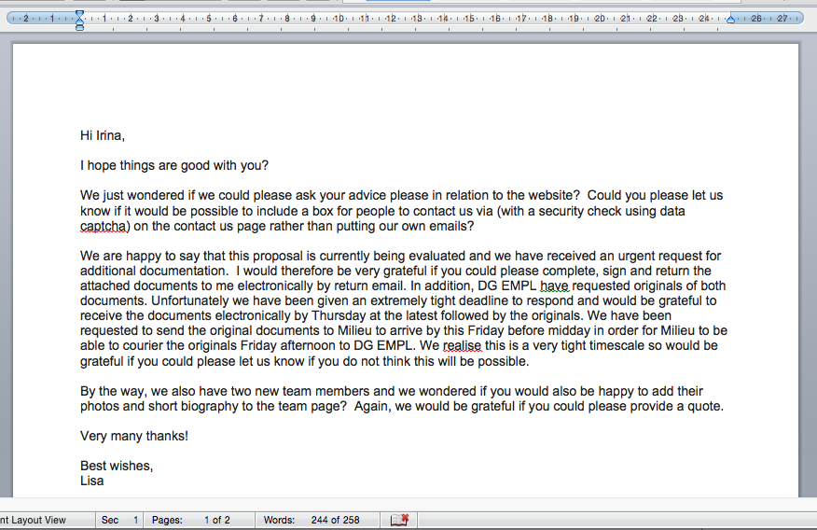

Slide 8
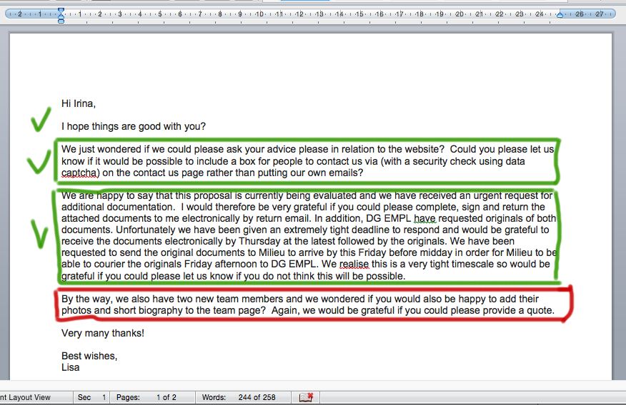

Slide 9
BY THE WAY…

Slide 10

BY THE WAY…

Slide 11
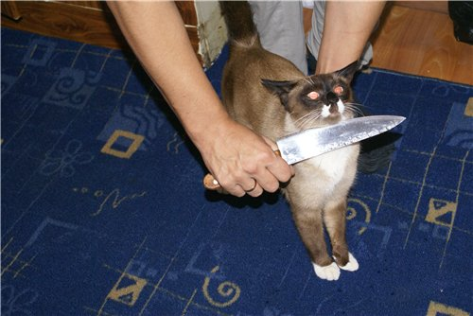
BY THE WAY! Н-еет!

Slide 12
Перевод с Английского на АНГЛИЙСКИЙ

Slide 13
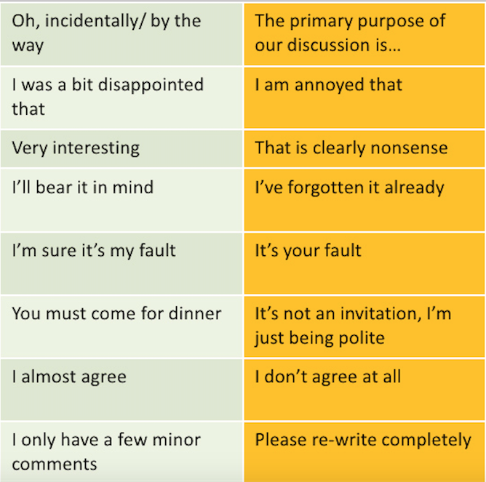

Slide 14
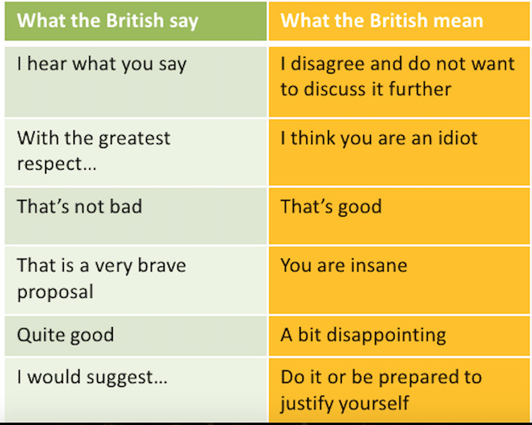

Slide 15
Fantastic job - бла-бла-бла Thank you so much for this, really appreciated - бла-бла-бла However / At the same time / But… - внимание, с этого момента начинается настоящий фидбек I’m a bit worried - я, блин, в панике. Что вообще происходит? It would be slightly inconvenient - вы офигели там? It’s up to you - просто сделайте, как я сказала As you wish - вы, можете, конечно, не сделать, как я сказала, но если что пойдет не так, пеняйте на себя Not too bad - офигеть, надо отметить A bit of an unfortunate situation - вообще, это, конечно, капец Happy to hear your thoughts - оставьте свои ценные мысли при себе Interesting - спрячьте это и никому не показывайте Короче, можно смело пропускать мимо ушей все “a bit of”, “slightly” - это слова-паразиты, никакого отношения к реальному мнению они не имеют. Любая похвала, за которой следуют комментарии - это не похвала, а прелюдия к комментариям.

Slide 16
ПРЯМОЙ ФИДБЕК: Рус. = ВЕЖЛИВО Экономит время Англ. = НЕВЕЖЛИВО Обидит “старавшихся”

Slide 17
ПРЯМОЙ ФИДБЕК: КАК ПОЛУЧИТЬ?

Slide 18
a bit of, slightly,rather просить пояснить В моей культуре принято Правильно ли я поняла a) б) с)

Slide 19
ЗАДАНИЕ на Закрепление Перевода с: Английского на Английский

Slide 20
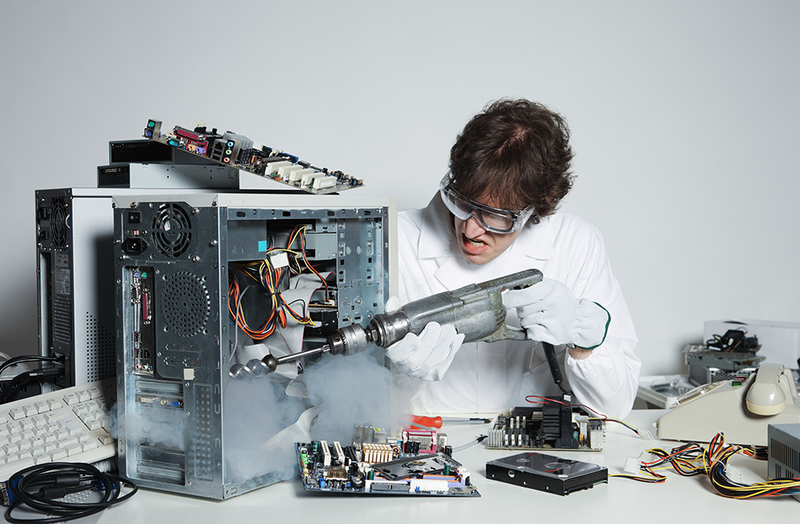

Slide 21
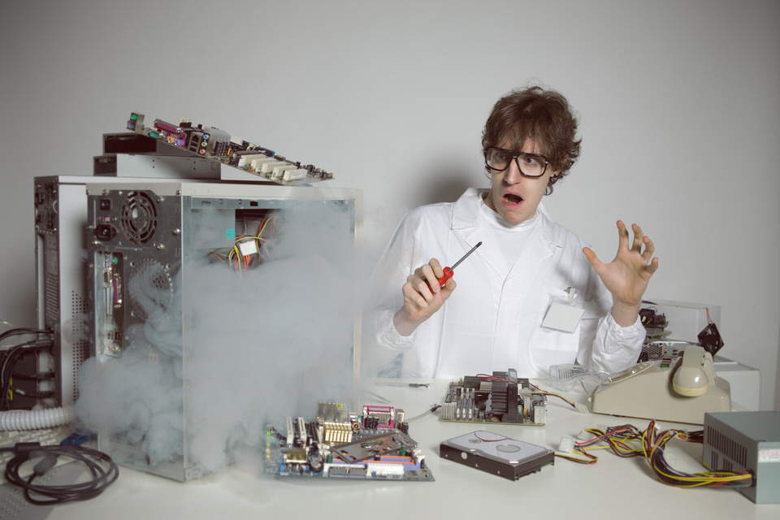
РУС: ВСЕ СЛОМАЛОСЬ!

Slide 22
ENG: I LIKE YOUR IDEAS, but …

Slide 23
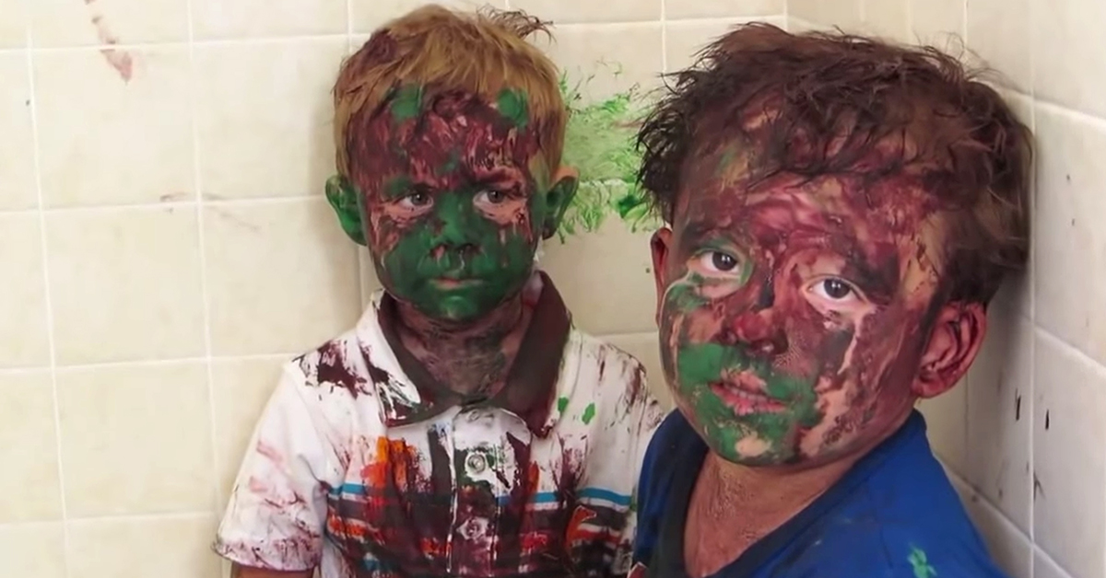
РУС: ТВОЮ - Ж МАТЬ!

Slide 24
ENG: Thank you!
FANTASTIC JOB! BUT…

Slide 25
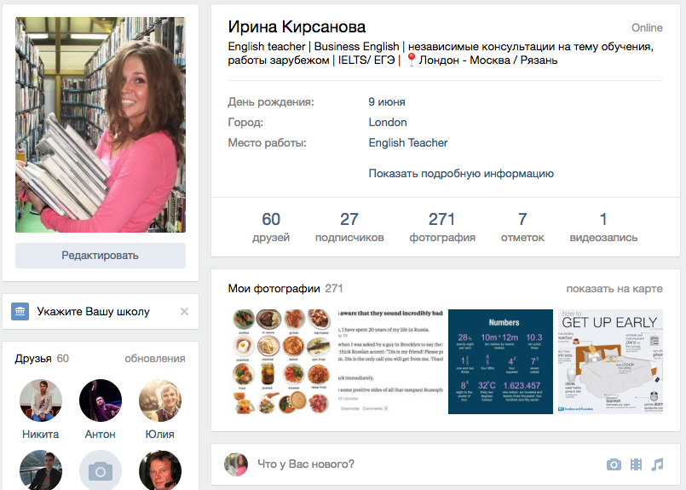

Slide 26


vk:/ikirsanova83
@irinainlondon
Thank you!

